Slide 1
数据科学基础
(With Python)
可视化模块:matplotlib

Slide 2
数据可视化
数据可视化:用直观的图形来表达数据信息.
  探索数据:了解数据集的特征,洞察数据间的关联,为建立模型提供想法
  展示数据:分析结果的展示,讨论,沟通
数据可视化是从事数据科学工作必需的技能.
Lu Chaojun, SJTU

Slide 3
matplotlib
能够轻易地制作出版级质量的图形.
matplotlib是面向对象的绘图包
  matplotlib.pyplot提供过程式API
    类似MATLAB的绘图接口
    适合交互式绘图
  matplotlib.pylab
惯例导入方式
  import matplotlib.pyplot as plt
Lu Chaojun, SJTU

Slide 4
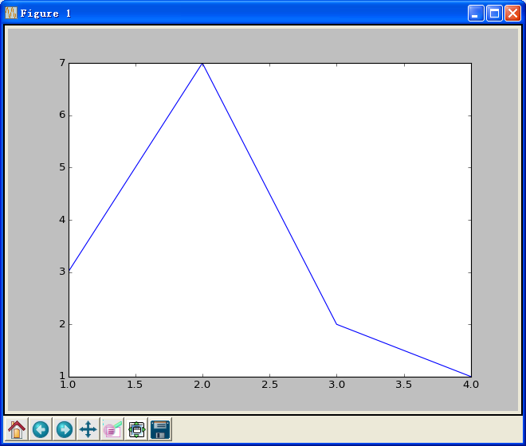
plt.plot()函数
plt.plot(xs,ys):数据点的x和y坐标
折线图:画点并连线
  >>> plt.plot([1,2,3,4],[3,7,2,1])
  >>> plt.show()
Lu Chaojun, SJTU

Slide 5
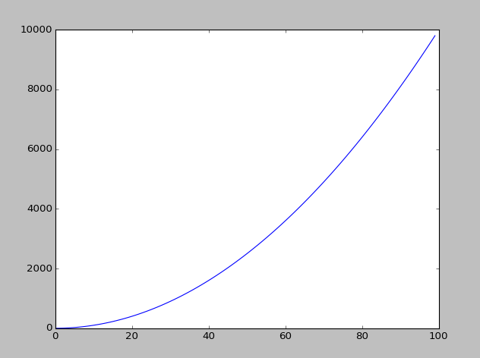
plt.plot()函数(续)
plt.plot(ys):xs默认是0~N-1
  例如plt.plot([3,7,2,1])
plt.plot()在数据点之间线性插值
  数据点足够多时即呈曲线,如y=x^2
>>> plt.plot([x**2 for x in range(100)])
>>> plt.show()
Lu Chaojun, SJTU

Slide 6
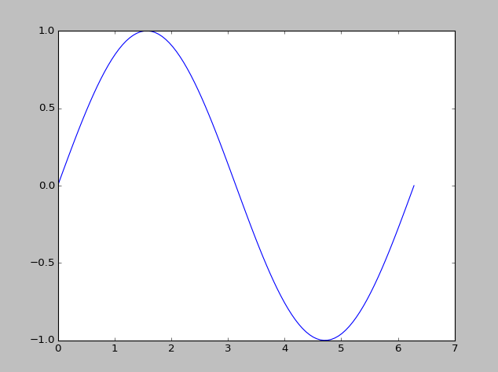
matplotlib+numpy
NumPy产生数据坐标比Python的range和math.sin之类效率高,代码也简单
例:y=sin(x)
xs = np.linspace(0, 2*np.pi, 100)
ys = np.sin(xs)
xs = [2*math.pi*i/100 for i in range(100)]
ys = [math.sin(x) for x in xs]
Lu Chaojun, SJTU

Slide 7
plt.show()
导致绘图进程挂起,直至图形窗口关闭才恢复.
  无法进行交互式绘图,即每条plot命令都能看到结果
  所以show是所有plot之后的最后一行代码
IPython环境中执行%matplotlib命令可以实现交互式绘图
Lu Chaojun, SJTU

Slide 8
Figure和AxesSubplot对象
首先要创建Figure对象(图对象)
  比方:空白画板
其次要为图对象创建一个或多个AxesSubplot对象(子图对象)
  比方:在画板上布置一块或几块画布
然后才能调用plt.plot在画布上绘图
  plt.plot默认创建图和子图对象
  其后所有plot在缺省图对象的子图对象上作图
Lu Chaojun, SJTU

Slide 9
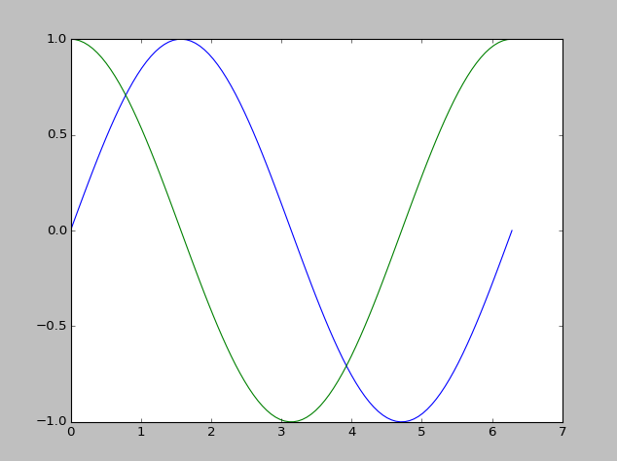
例:默认Figure对象
plt.plot创建默认Figure和AxesSubplot
>>> xs = np.linspace(0, 2*np.pi, 100)
>>> ys1 = np.sin(xs)
>>> ys2 = np.cos(xs)
>>> plt.plot(xs,ys1)
>>> plt.plot(xs,ys2)
>>> plt.show()
Lu Chaojun, SJTU

Slide 10
创建多个Figure
每次调用plt.figure()都返回一个图对象,图对象具有不同编号
  编号默认从1开始,每次调用自动加1
  plt.figure(n)创建编号为n的图对象
当前图对象:每次执行figure(i)将当前图对象设置为编号为i的对象
  plt.plot()总是在当前图对象上绘图
Lu Chaojun, SJTU

Slide 11
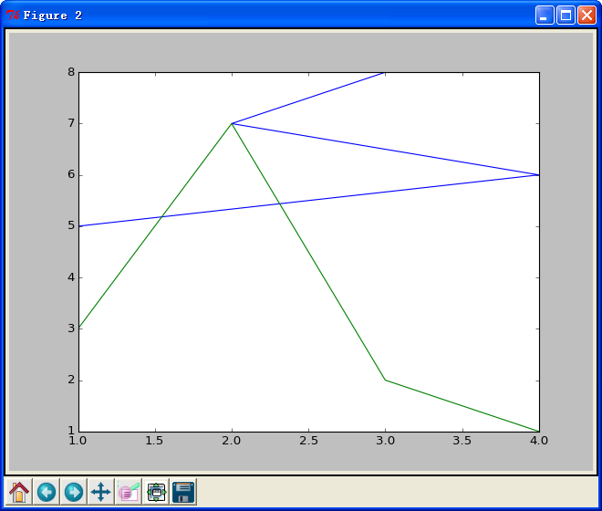
例:多个Figure
plt.figure() # or: plt.figure(1)
plt.figure() # or: plt.figure(2)
plt.plot([1,4,2,3],[5,6,7,8]) # figure 2
plt.figure(1)
plt.plot([1,2,3,4],[3,7,2,1]) # figure 1
plt.figure(2)
plt.plot([1,2,3,4],[3,7,2,1]) # figure 2
plt.show()
Lu Chaojun, SJTU

Slide 12
多个子图
通过Figure对象的add_subplot
fig = plt.figure()
ax = fig.add_subplot(2,3,4)
  fig上布置了2x3个子图,而ax是第4个子图
  plt.plot()在当前子图上绘图
  ax.plot()在指定子图上绘图
Lu Chaojun, SJTU

Slide 13
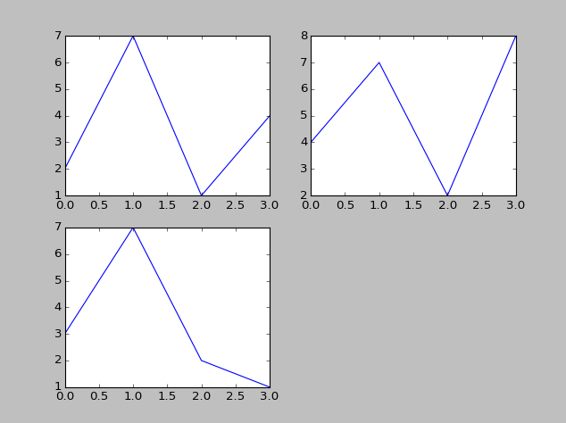
例:多个子图
fig = plt.figure()
ax1 = fig.add_subplot(2,2,1)
ax2 = fig.add_subplot(2,2,2)
ax3 = fig.add_subplot(2,2,3)
plt.plot(range(4),[3,7,2,1])
ax1.plot(range(4),[2,7,1,4])
ax2.plot(range(4),[4,7,2,8])
plt.show()
Lu Chaojun, SJTU

Slide 14
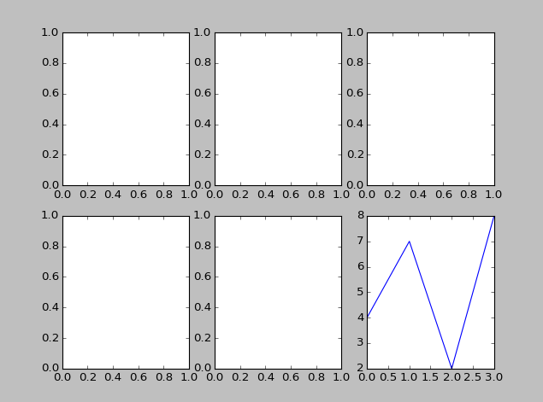
plt.subplots创建多个子图
plt.subplots函数接收row和col,直接创建图对象及其上的row*col个子图对象,并返回图对象和包含各子图对象的数组.
>>> fig,axes = plt.subplots(2,3)
>>> axes[1,2].plot(range(4),[4,7,2,8])
Lu Chaojun, SJTU

Slide 15
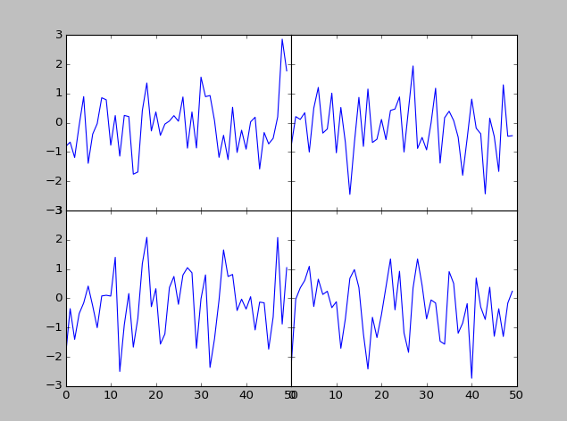
例:子图的坐标系与间隙
import numpy as np
import matplotlib.pyplot as plt
fig,axes = plt.subplots(2,2,sharex=True,sharey=True)
for i in range(2):
for j in range(2):
axes[i,j].plot(np.random.randn(50))
plt.subplots_adjust(wspace=0,hspace=0)
plt.show()
Lu Chaojun, SJTU

Slide 16
图形的特性
样式串:其中包含颜色,数据点标记和线型参数.
  plt.plot(xs,ys,'go--')
  绿色'g',圆圈数据点'o',虚线'--'
  缺省为'b-'
也可通过关键字参数设置
plt.plot(xs,ys,
color='g',
marker='o',
linestyle='--')
Lu Chaojun, SJTU

Slide 17
常用样式
颜色
  缩写:蓝色'b',绿色'g',红色'r',黑色'k'等
  颜色全名:'blue','green',...
  16进制编码:'#FF80CC'...
标记:原始数据点的位置
  圆点'o',加号'+',叉号'x', 三角'v',正方's',菱形'd',星号'*'等
线型:实线'-',虚线'--',点划线'-.',点虚线':'
Lu Chaojun, SJTU

Slide 18
坐标轴特性(以x轴为例)
plt.xlim([s,e])设置x轴坐标值范围
  plt.xlim()返回当前范围
  子图对象方法get_xlim()和set_xlim()同上
plt.xticks([...])设置x轴刻度
  子图对象方法set_xticks()
  刻度标签缺省为刻度值,但可用子图对象方法set_xticklabels设置其他值.
plt.xlabel()设置x轴标签
  子图对象方法set_xlabel()。
Lu Chaojun, SJTU

Slide 19
图标题与图例
plt.title()设置图标题
  图对象方法set_title()
图例
  用plt.plot()绘图时设置label参数值
  最后用plt.legend()函数(或对象方法)生成图例
  图例位置:指定loc参数,如loc='best'
  在图例中排除某个元素,可设置label为'_nolegend_'。
Lu Chaojun, SJTU

Slide 20
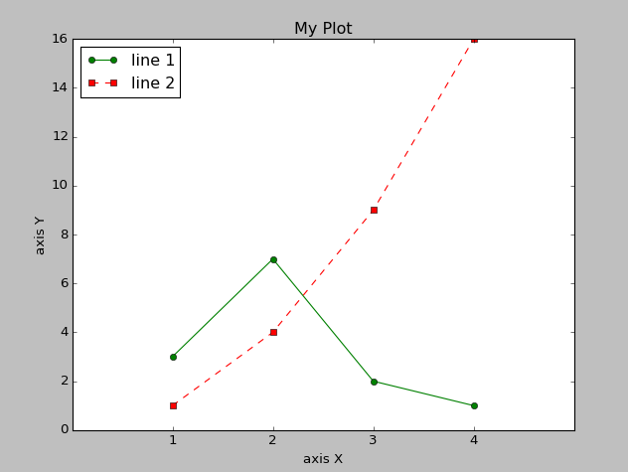
例:特性设置
import matplotlib.pyplot as plt
plt.plot([1,2,3,4],[3,7,2,1],'go-',label='line 1')
plt.plot([1,2,3,4],[1,4,9,16],'rs--',label='line 2')
plt.xlim([0,5])
plt.xticks([1,2,3,4])
plt.xlabel('axis X')
plt.ylabel('axis Y')
plt.title('My Plot')
plt.legend(loc='best')
plt.show()
Lu Chaojun, SJTU

Slide 21
尺寸设置
字体大小和线宽也是可以设置的:为plot函数传递相关参数.
  plt.plot(data,linewidth=10)
直接修改参数缺省设置:pyplot.rcParams
  可以像修改字典值那样设置
  也可以利用plt.rc()来设置
  plt.rcParams['lines.linewidth'] = 6
  plt.rc('lines',linewidth=6)
  axes.titlesize, axes.labelsize, lines.markersize, xtick.labelsize, xtick.major.size
Lu Chaojun, SJTU

Slide 22
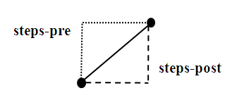
折线图
用plt.plot()函数或子图对象方法plot
适合表达趋势
plot自动在数据点之间进行线性插值
  设置drawstyle参数为steps-pre和steps-post可将折线画成阶梯状(不插值)
Lu Chaojun, SJTU

Slide 23
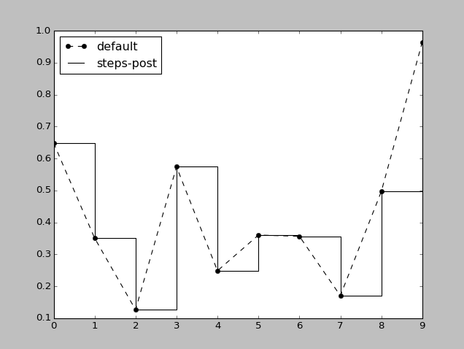
例:折线样式
import numpy as np
import matplotlib.pyplot as plt
data = [np.random.rand() for i in range(10)]
plt.plot(data,'ko--',label='default')
plt.plot(data,'k-',drawstyle='steps-post',label='steps-post')
plt.legend(loc='best')
plt.show()
Lu Chaojun, SJTU

Slide 24
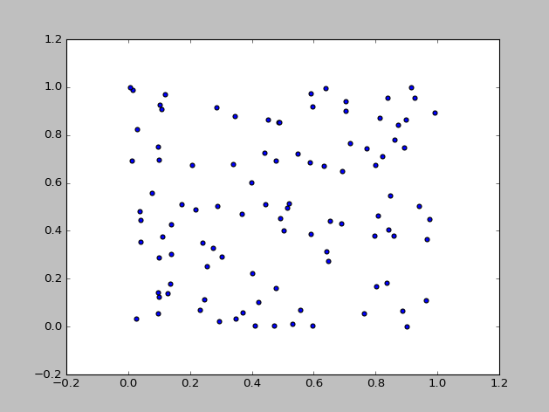
散点图
plt.scatter()用来绘制散点图
  类似plt.plot,根据x和y坐标画点,但不连线.
散点图适合描述两组数据之间的关系
data = np.random.rand(1024,2)
plt.scatter(data[:,0], data[:,1])
Lu Chaojun, SJTU

Slide 25
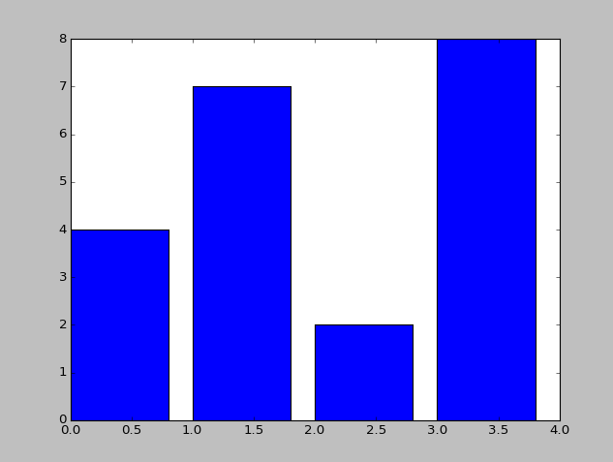
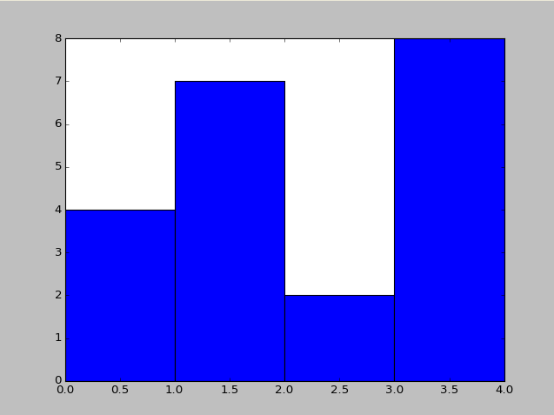
柱状图
plt.bar()用于绘制柱状图
  两个参数:每个柱形的x坐标及其高度
适合展示某个量随另一个量而变的情况
ys = [4,7,2,8]
plt.bar(range(len(ys)),ys) # width=1
Lu Chaojun, SJTU

Slide 26
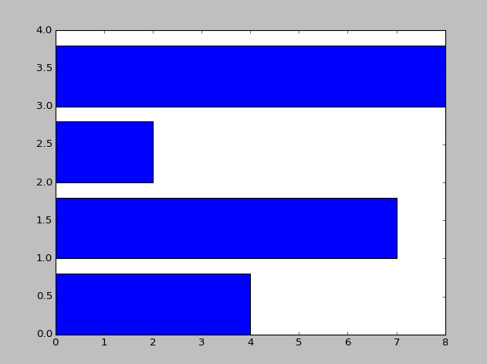
水平柱状图
plt.barh()绘制水平柱状图
import matplotlib.pyplot as plt
ys = [4,7,2,8]
plt.barh(range(len(ys)),ys)
plt.show()
Lu Chaojun, SJTU

Slide 27
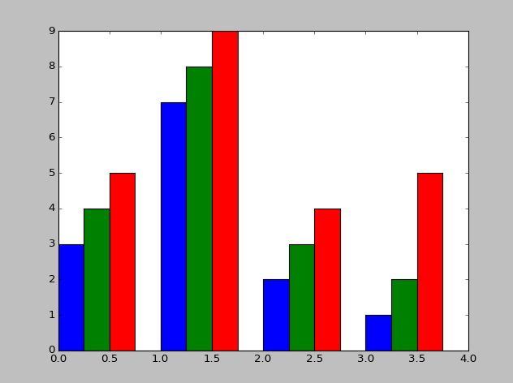
例:多个柱状图绘制在一起
data = [[3,7,2,1],[4,8,3,2],[5,9,4,5]]
xs = np.arange(4)
plt.bar(xs,data[0],color='b',width=0.25)
plt.bar(xs+0.25,data[1],color='g',width=0.25)
plt.bar(xs+0.5,data[2],color='r',width=0.25)
plt.show()
Lu Chaojun, SJTU

Slide 28
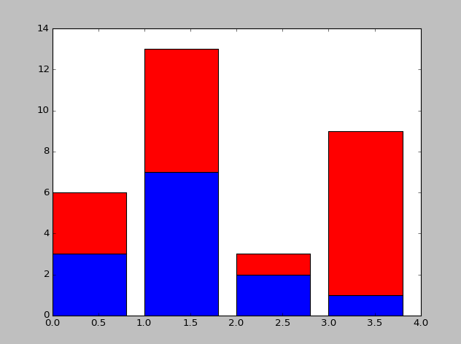
例:堆叠柱状图
ys1 = [3,7,2,1]
ys2 = [3,6,1,8]
xs = range(4)
plt.bar(xs, ys1, color = 'b')
plt.bar(xs, ys2, color = 'r', bottom = ys1)
plt.show()
Lu Chaojun, SJTU

Slide 29
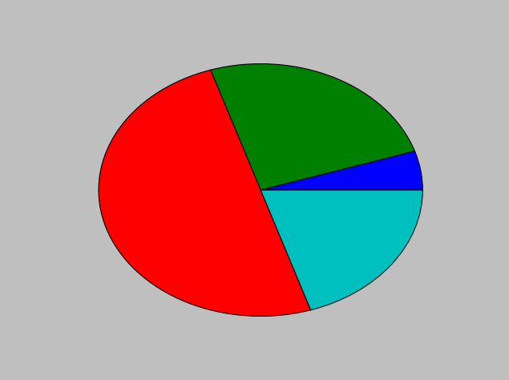
饼图
plt.pie函数绘制饼图.
  接收数值列表或NumPy数组,计算各值在饼图中的相对面积
常用于比较多个量在总量中的占比
data = [5,25,50,20]
plt.pie(data)
plt.show()
Lu Chaojun, SJTU

Slide 30
直方图
直方图主要表示概率分布
plt.hist()接收值列表, 将值域划分为等宽度的桶(缺省为10个), 然后绘制柱状图
  每个桶一个柱形
  柱形高度=桶中值的个数
桶的数目由参数bins设定
设置normed=True,则柱形高度进行标准化,使得所有柱形的高度总和为1
Lu Chaojun, SJTU

Slide 31
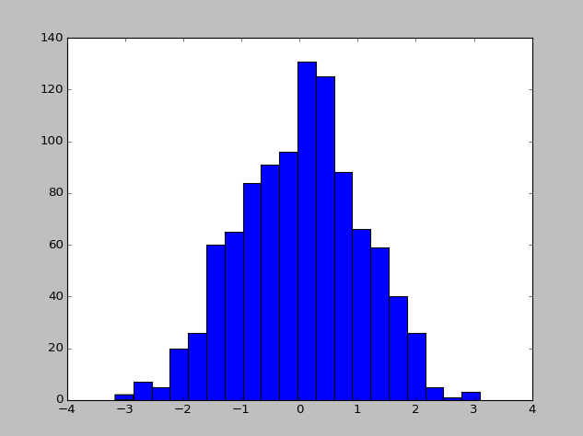
例:直方图
xs = np.random.randn(1000)
plt.hist(xs, bins = 20)
plt.show()
Lu Chaojun, SJTU

Slide 32
箱线图
将有序数据集等分为四个部分的三个数
  第一四分位数Q1(或下四分位数)
  第二四分位数Q2(或中位数)
  第三四分位数Q3(或上四分位数)
  四分位距:IQR=Q3 - Q1
五数总结:Min,Q1,Q2,Q3,Max可以快速描述数据集的值的分布情况
  Min和Max是排除异常值之后的最小值和最大值
Lu Chaojun, SJTU

Slide 33
箱线图(续)
箱线图:
  Q1和Q3组成一个盒子
  盒子中在中位数处画一条线
  从Q3到(Q3+1.5IQR)之内的最大值画上界线
  从Q1到(Q1-1.5IQR)之内的最小值画下界线
  高于上界线或低于下界线的数据为异常值,用*标记
plt.boxplot()接收一个数据集,计算五数,并绘制箱线图
Lu Chaojun, SJTU

Slide 34
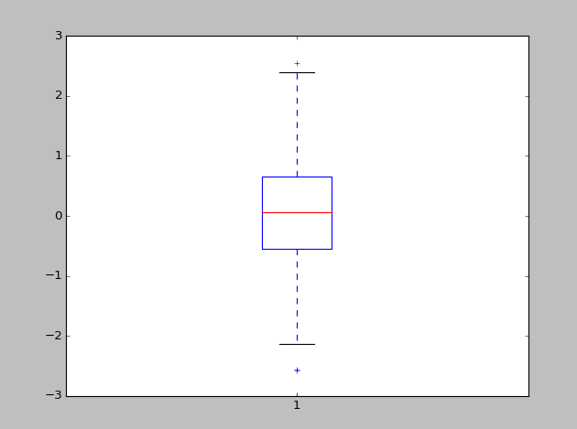
例:箱线图
data = np.random.randn(100)
plt.boxplot(data)
plt.show()
Lu Chaojun, SJTU

Slide 35
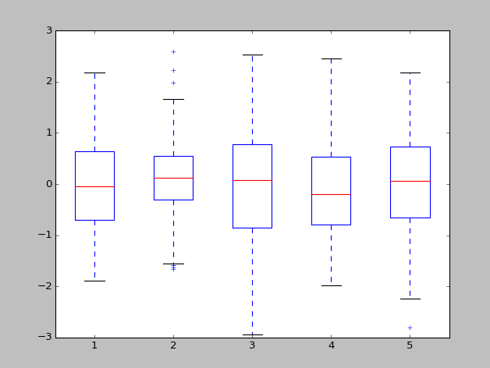
例:多个箱线图
data = np.random.randn(100,5)
plt.boxplot(data)
plt.show()
Lu Chaojun, SJTU

Slide 36
pandas绘图

Slide 37
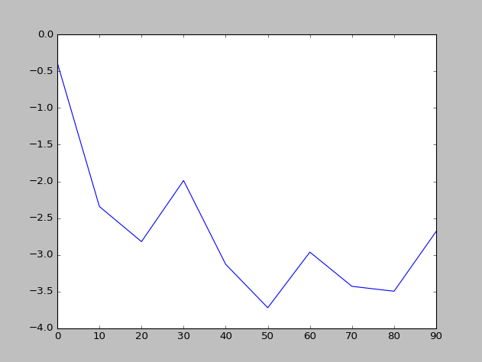
pandas
matplotlib提供低层图形控制,pandas在其基础上提供更易用的接口
Series的绘图方法
s = pd.Series(np.random.randn(10).cumsum(),
index=np.arange(0,100,10))
s.plot()
Lu Chaojun, SJTU

Slide 38
Series.plot的参数
kind:可以是'line','bar','hist','pie'等
  缺省为line
xticks/xlim/yticks/ylim:刻度值及范围
use_index:是否使用index作为x轴
label:用于图例的标签
ax:在指定子图上作图
style:样式串,如'ko--'
rot:刻度标签旋转角度(0~360)
Lu Chaojun, SJTU

Slide 39
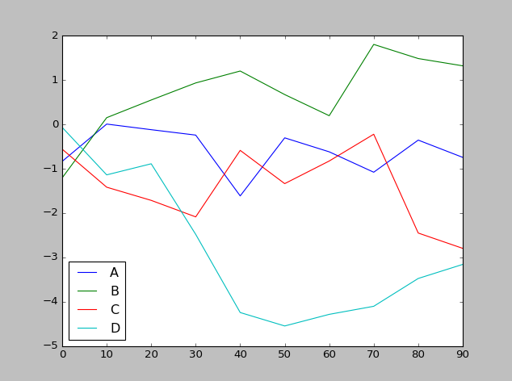
DF的绘图方法
DF的plot为每一列作一条折线,且各条折线绘制在同一子图上
df = pd.DataFrame(np.random.randn(10,4).cumsum(0),
columns=list('ABCD'),
index=np.arange(0,100,10))
df.plot()
Lu Chaojun, SJTU

Slide 40
DF.plot有关列的参数
subplots:各列是否绘制在不同子图上
sharex, sharey:各子图是否共享x或y轴
title:标题
legend:添加子图图例
figsize:图形尺寸
sort_columns:绘图时按列名排序,缺省为列的现有序
Lu Chaojun, SJTU

Slide 41
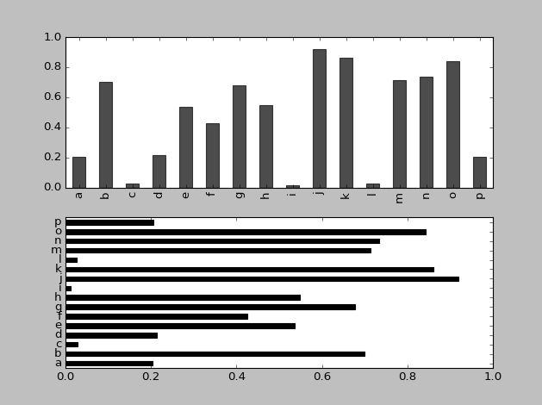
例:Series绘制柱状图
fig,axes = plt.subplots(2,1)
data = pd.Series(np.random.rand(16),
index=list('abcdefghijklmnop'))
data.plot.bar(ax=axes[0],color='k',alpha=0.7)
data.plot.barh(ax=axes[1],color='k')
Lu Chaojun, SJTU

Slide 42
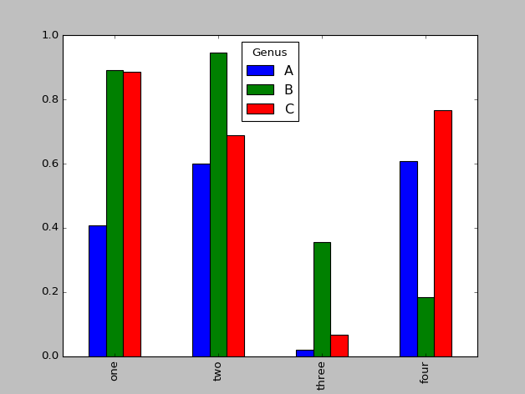
例:DF绘制柱状图
df = pd.DataFrame(np.random.rand(4,3),
index=['one','two','three','four'],
columns=pd.Index(list('ABC'),name='Genus'))
df.plot.bar()
Lu Chaojun, SJTU

Slide 43
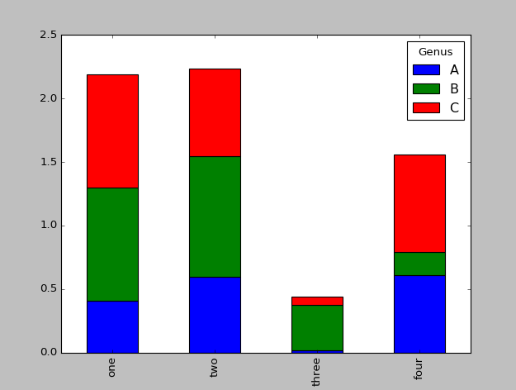
例:DF绘制堆叠柱状图
df = pd.DataFrame(np.random.rand(4,3),
index=['one','two','three','four'],
columns=pd.Index(list('ABC'),name='Genus'))
df.plot.bar(stacked=True)
Lu Chaojun, SJTU

Slide 44
End

